Slide 1
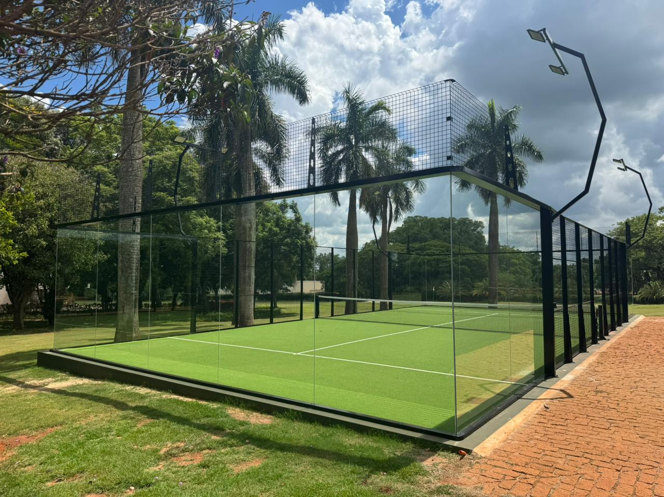


PADEL TÊNIS
q

